Slide 1
第7课时 支持向量机SVM
主讲教师：欧新宇

Slide 2
Outlines
Explain SVM like I am a 5 year old
支持向量机的基本原理
支持向量机的数学表达（略）
核函数介绍
不同核函数的对比
超参数调节和分析
SVM实例——波士顿房价回归分析

Slide 3
第7课时 支持向量机SVM
原始SVM算法是由弗拉基米尔·万普尼克和亚历克塞·泽范兰杰斯于1963年发明的。1992年，Bernhard E. Boser、Isabelle M. Guyon和弗拉基米尔·万普尼克提出了一种通过将核技巧应用于最大间隔超平面来创建非线性分类器的方法。当前标准的前身（软间隔）由Corinna Cortes和Vapnik于1993年提出，并于1995年发表。
上个世纪90年代，由于人工神经网络的衰落，SVM在很长一段时间里都是当时的明星算法。被认为是一种理论优美且非常实用的机器学习算法。

Slide 4
第7课时 支持向量机SVM
在理论方面，SVM算法涉及到了非常多的概念：间隔(margin)、支持向量(support vector)、核函数(kernel)、对偶(duality)、凸优化等。有些概念理解起来比较困难，例如kernel trick和对偶问题。在应用方法，SVM除了可以当做有监督的分类和回归模型来使用外，还可以用在无监督的聚类及异常检测。相对于现在比较流行的深度学习（适用于解决大规模非线性问题），SVM非常擅长解决复杂的具有中小规模训练集的非线性问题，甚至在特征多于训练样本时也能有非常好的表现（深度学习此时容易过拟合）。但是随着样本量m的增加，SVM模型的计算复杂度会呈 𝑚² 或 𝑚³ 增加。

Slide 5
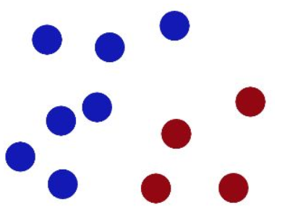
Explain SVM like I am a 5 year old
很久很久以前，有个大侠的爱人被魔鬼抓走了，魔鬼要这位大侠和它玩一个游戏才能放了大侠的爱人。
魔鬼在桌子上似乎很有规律地方了两种颜色的球，然后说到: "你需要用一根棍子将它们分开，并且要求在后续放更多球之后，仍然适用。"

Slide 6
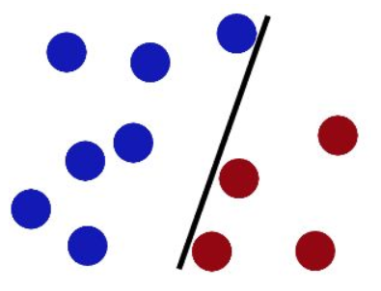
Explain SVM like I am a 5 year old
于是乎，大侠这样放下了棍子，看起来还不错。

Slide 7
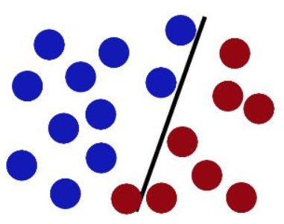
Explain SVM like I am a 5 year old
魔鬼又在桌上放下了更多的球，似乎也还不错，不过有一个球站错阵营了。

Slide 8
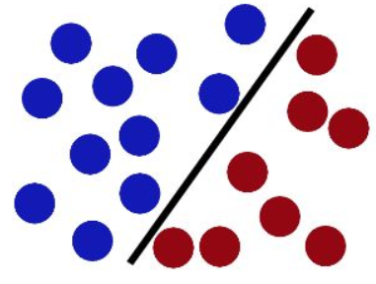
Explain SVM like I am a 5 year old
于是，大侠祭出了一件神级法宝 —— 支持向量机（Support Vector Machine，SVM）。利用SVM，大侠让棍子再一次完美地充当了一条分割线。

Slide 9
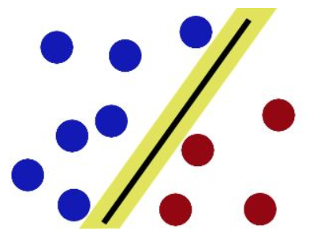
Explain SVM like I am a 5 year old
SVM的特性一：
试图建立一条完美的分界线，让该分界线处于最佳的位置，让分界线两边与样本间有尽可能大的间隙。

Slide 10
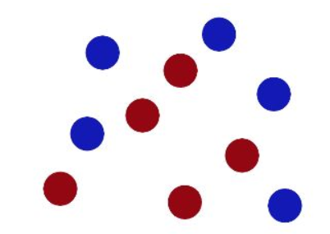
Explain SVM like I am a 5 year old
借助神级法宝SVM的第一个trick —— 最大类间间隙，大侠度过了第一关。
于是，魔鬼给了大侠一个更困难的挑战。

Slide 11
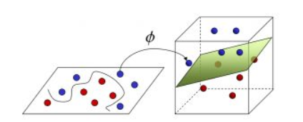
Explain SVM like I am a 5 year old
这个问题让大侠范畴了，似乎一条棍子根本没办法将两种颜色的球进行分隔。此时，大侠想到了法宝SVM的另一个神技 —— 超平面。于是乎，大侠用力一拍桌子，所有的球都飞到了空中。凭借大侠"快准狠"的身手，他迅速将一张纸插入到球的中间。
输入空间
特征空间

Slide 12
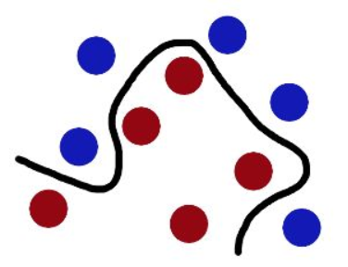
Explain SVM like I am a 5 year old
此时，从魔鬼的角度来看，这些球看起来就像是被一条曲线给分开了。

Slide 13
Explain SVM like I am a 5 year old
借助神级法宝SVM的第一个trick —— 最大类间间隙，大侠度过了第一关。于是，魔鬼给了大侠一个更困难的挑战。

Slide 14
Explain SVM like I am a 5 year old
SVM的特性二：
由于样本特征的特性，当样本在原始特征空间中线性不可分时，我们可以将其转换到高维空间，并利用高维空间中的超平面（HpyerPlane）对样本进行分隔。

Slide 15
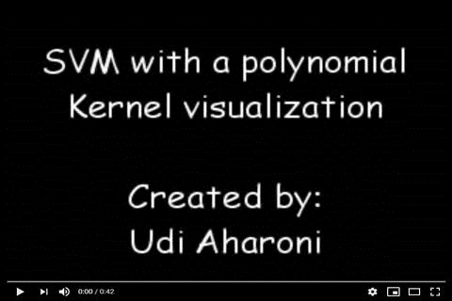
Explain SVM like I am a 5 year old
很多年以后，神界无聊众神们认真总结并研究了这个故事。它们把那些带颜色的球称为数据 (data)，把棍子称为分类器 (classifier)，把最大间隙trick称为优化 (optimization)，拍桌子的绝招称为核化 (kernelling)，而那张纸就是超平面 (hyperplane).

Slide 16
支持向量机SVM的基本原理
SVM（Support Vector Machines）支持向量机是在所有知名的数据挖掘及传统机器学习算法中最健壮，最准确的方法之一，它属于二分类算法，可以支持线性和非线性的分类。
当然，SVM也可以支持多分类。

Slide 17
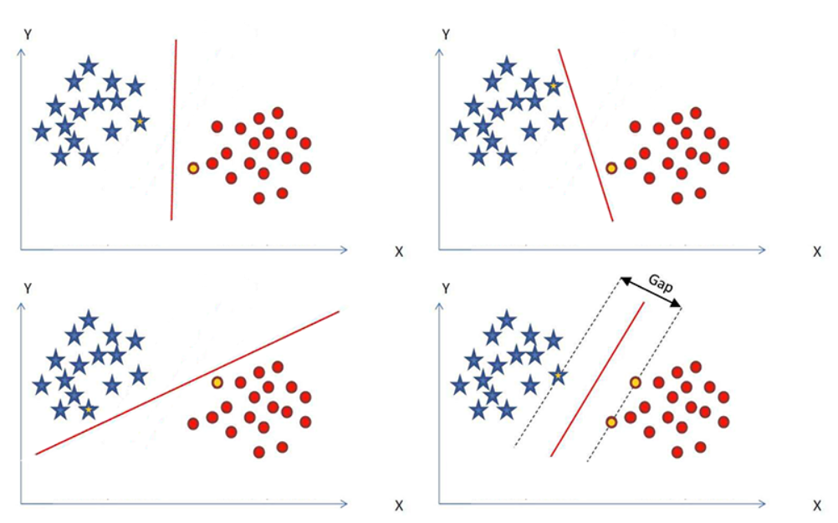
支持向量机SVM的基本原理
基本原理
首先，我们来了解一下线性分类器。假设在一个二维线性可分的数据集中，如下图所示，我们需要找一个超平面把两组数据分开。图中的四条直线都可以实现分隔两种数据，然而哪一条直线能够达到更好的泛化能力呢？换句话说，我们需要找到一个能够使两个类的空间最大的超平面。

Slide 18
支持向量机SVM的基本原理
基本原理
在二维空间中，超平面就是一条直线（例如上图中的分割线，或大侠放的棍子）；而在三维空间中就是一个平面（例如大侠插入球中间的纸）。
我们将这个划分数据的决策边界统称为超平面。距离这个超平面最近的点就叫做支持向量，点到超平面的距离叫做间隔。
支持向量机就是要使超平面和支持向量之间的间隔尽可能的大，这样超平面才可以更好地将两类样本进行准确分隔。
【重点】支持向量机的核心任务是：
最大化类间距，最小化类内距。

Slide 19
支持向量机SVM的数学表达
SVM的数学表达
暂略…

Slide 20
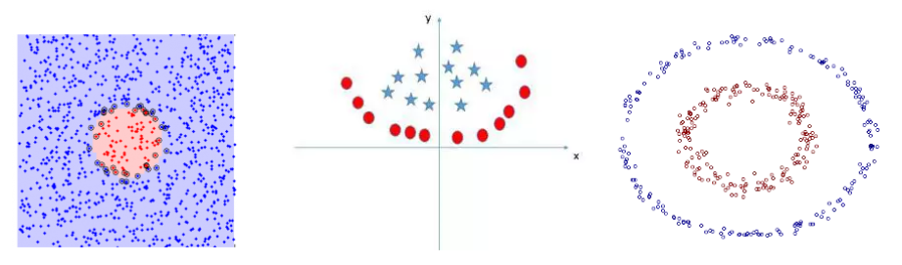

支持向量机SVM的核函数
为什么要使用核函数？
对于非线性分布的样本（即线性不可分问题 ）我们该如何进行分类呢 ？
Linear模型很难进行处理
SVM有一个优秀的trick —— 核函数K(*,*)，它通过将数据映射到高维空间，来解决原始空间线性不可分的问题。

Slide 21
支持向量机SVM的核函数
基于核函数的SVM的基本工作流程是：
在低维空间中完成特征计算
通过核函数将输入空间中的特征映射到高维特征空间
在高维特征空间中构造最优分离超平面
通过以上的操作，SVM可以实现将原始特征空间不好分隔的非线性数据进行最优分隔。

Slide 22
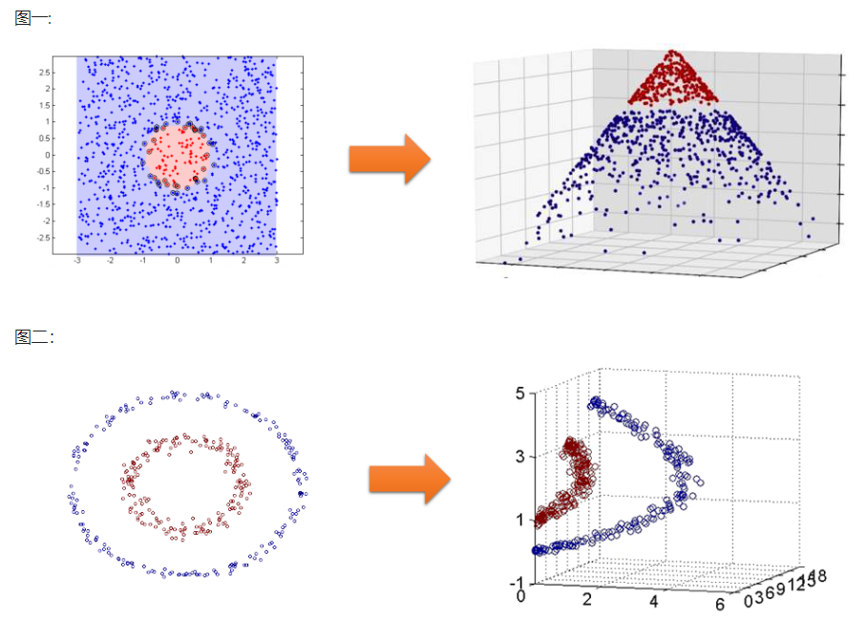
支持向量机SVM的核函数

Slide 23
支持向量机SVM的核函数
小结：
SVM的春天在于核函数；
SVM不仅仅能用于二分类，也同样可以用于多分类；同时也可以实现回归和聚类；
核函数的主要功能是将特征映射投射到高维空间以实现"线性可分";
相比于简单地将特征映射到高维空间，核函数的价值在于：它所有的计算都是基于原始空间，只是将实质的分类效果表现到高维空间。这种机制避免的维度爬升的不可预见性（维度灾难），以及高维空间计算的复杂性。

Slide 24
SVM的使用
基于SVM的分类
线性核Linear kernel (Ch0701introLinearSVM.py)
RBF核 (Ch0702introRBFSVM.py)
基于不同核函数的SVM对比 (Ch0703KernelCompare.py)
超参数调节与分析
RBF核的Gamma值 (Ch0704RBFGramma.py)
多项式核的Degree超参数 (Ch0705PolyDegree.py)
基于SVM的回归——波士顿房价回归分析 (Ch0706CaseBoston.py)
模型优化——利用正则化优化各特征之间的量级差 (..norm.py)
模型优化——超参数调整 (..Hyperparameter.py)

